Slide 1



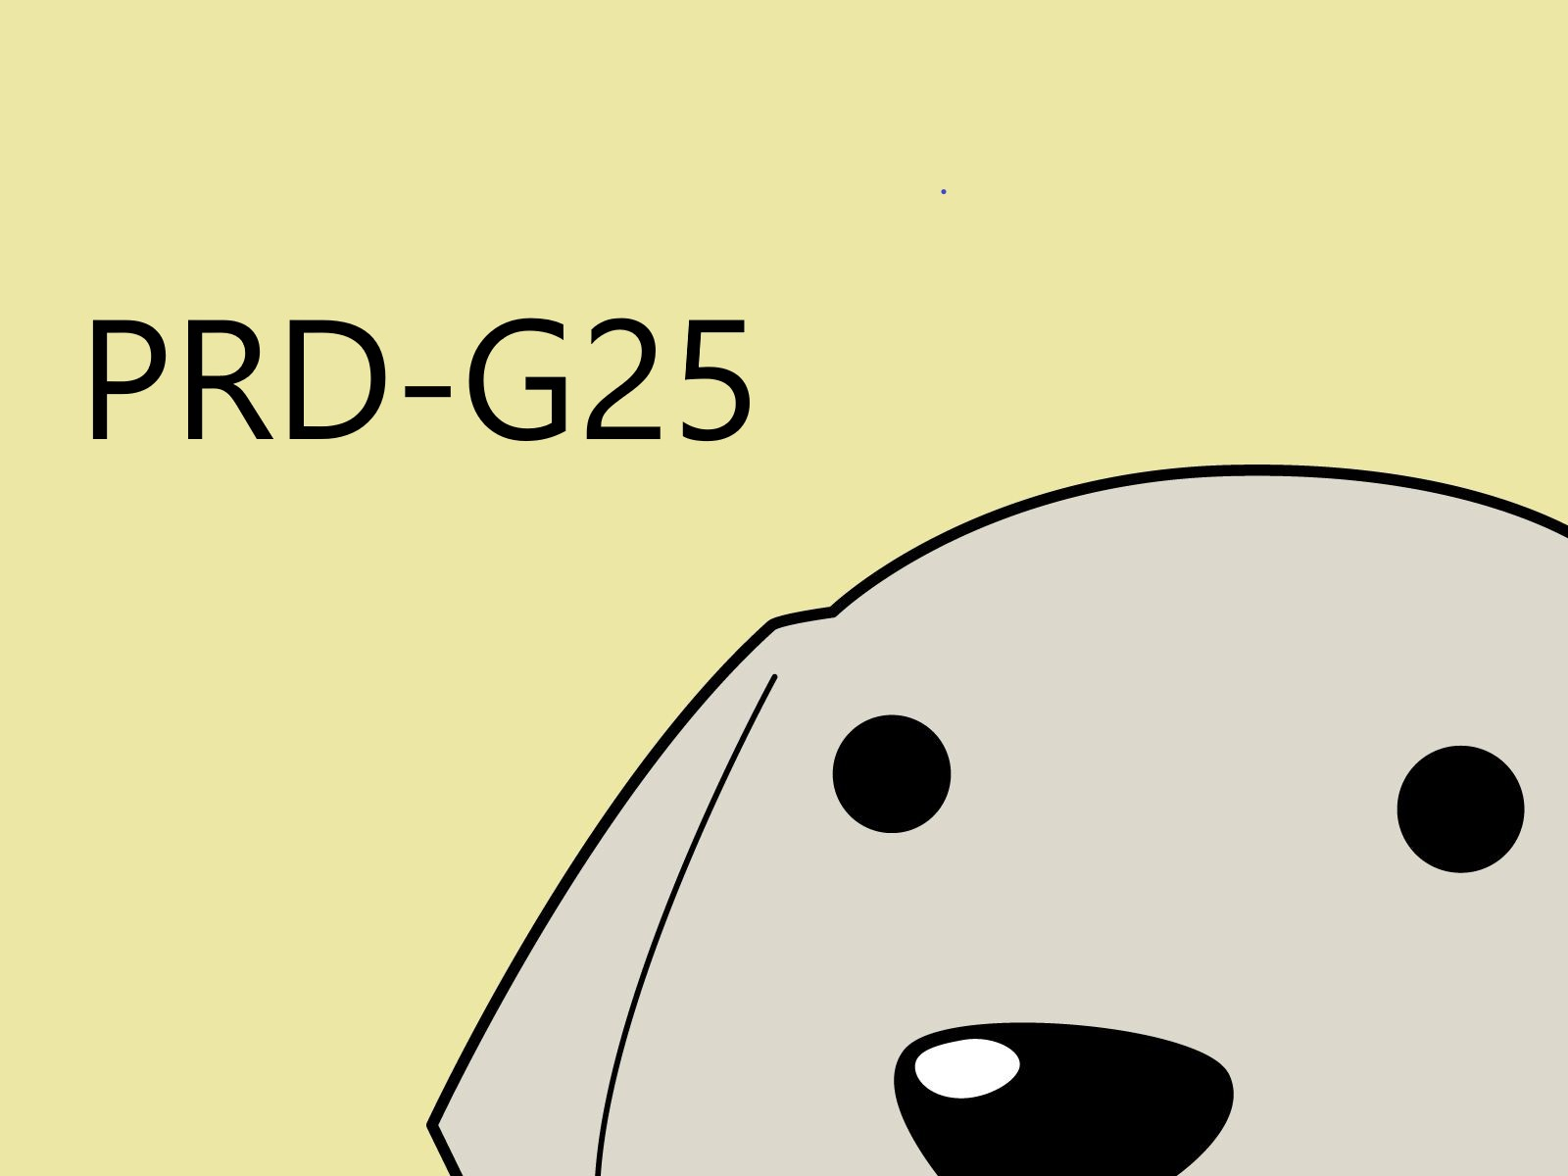
P R D 2 0 1 7 G 2 5
界面原型

Slide 2

沈舸帆
沈家豪
汤志东
吴思楠
姚天恒
叶家威
M E M B E R S
组员

Slide 3
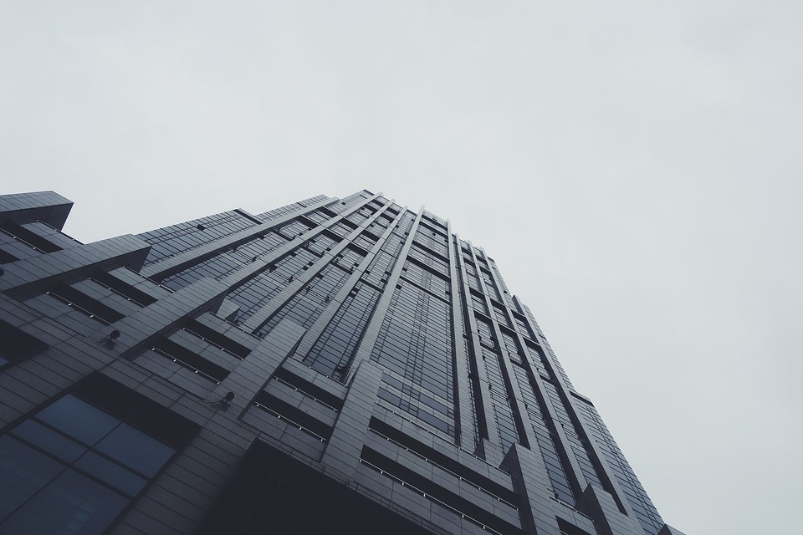
Directories
目录
1 原型简介
2 WEB界面设计原则
3 界面原型制作
4 问答
5 资料
6 分工
LEARN MORE

Slide 4

1 简介

Slide 5

上传资料
Interface Prototype
1.1.1原型的定义
原型（(prototype）)即把系统主要功能和接口通过快速开发制作为“软件样机”，以可视化的形式展现给用户，及时征求用户意见，从而明确无误地确定用户需求。同时，原型也可用于征求内部意见，作为分析和设计的接口之一，可方便于沟通。
Notes:
原型（(prototype）)即把系统主要功能和接口通过快速开发制作为“软件样机”，以可视化的形式展现给用户，及时征求用户意见，从而明确无误地确定用户需求。同时，原型也可用于征求内部意见，作为分析和设计的接口之一，可方便于沟通。

Slide 6
上传资料
Interface Prototype
1.1.2原型的主要价值
原型法主要价值是可视化，强化沟通，降低风险，节省后期变更成本，提高项目成功率。一般来说，采用原型法后可以改进需求质量；虽然投入了较多先期的时间，但可以显著减少后期变更的时间；原型投入的人力成本代价并不大，但可以节省后期成本；对于较大型的软件来说，原型系统可以成为开发团队的蓝图；另外，原型通过充分和客户交流，还可以提高客户满意度。
Notes:
原型法主要价值是可视化，强化沟通，降低风险，节省后期变更成本，提高项目成功率。一般来说，采用原型法后可以改进需求质量；虽然投入了较多先期的时间，但可以显著减少后期变更的时间；原型投入的人力成本代价并不大，但可以节省后期成本；对于较大型的软件来说，原型系统可以成为开发团队的蓝图；另外，原型通过充分和客户交流，还可以提高客户满意度。

Slide 7
上传资料
Interface Prototype
1.1.3基本要求
对原型的基本要求包括：
* 体现主要的功能；
* 提供基本的界面风格；
* 展示比较模糊的部分，以便于确认或进一步明确，防患于未然。
* 至少在各主要功能模块之间能够建立相互连接。
Notes:
对原型的基本要求包括：
* 体现主要的功能；
* 提供基本的界面风格；
* 展示比较模糊的部分，以便于确认或进一步明确，防患于未然。
* 至少在各主要功能模块之间能够建立相互连接。

Slide 8
上传资料
Interface Prototype
1.1.4 处理方法
原型的处理方法基本上有2种不同类型，即抛弃型和演化型（不同的软件工程书籍称发不同，实质意义则类似）。可以抛弃原型，在取得的明确需求基础上重新开始设计与开发；也可在原型的基础上继续开发。一般小项目不采用抛弃型原型，否则成本和代价似乎会偏高。
Notes:
原型的处理方法基本上有2种不同类型，即抛弃型和演化型（不同的软件工程书籍称发不同，实质意义则类似）。可以抛弃原型，在取得的明确需求基础上重新开始设计与开发；也可在原型的基础上继续开发。一般小项目不采用抛弃型原型，否则成本和代价似乎会偏高。
抛弃 如果想解释一个问题 解决不确定性 以及改经需求

Slide 9
上传资料
Interface Prototype
1.1.5 表达工具
原型的表达工具可以有很多，如果是演化型的原型，当然优先选用软件本身的开发工具。否则还可以应用各种快速显示的工具，例如，HTML，Powerpoint等等，只要能够充分而形象地表达就可以了。
在我们的课程中我们主要使用了Axure RP，因此我们后面主要介绍了Axure RP。
除了Axure RP意外，其实还有很有价值的软件，例如基于PPT的PowerMockUp，或者Mockplus。
Notes:
原型的表达工具可以有很多，如果是演化型的原型，当然优先选用软件本身的开发工具。否则还可以应用各种快速显示的工具，例如，HTML，Powerpoint等等，只要能够充分而形象地表达就可以了。
在我们的课程中我们主要使用了Axure RP，因此我们后面主要介绍了Axure RP。
除了Axure RP意外，其实还有很有价值的软件，例如基于PPT的PowerMockUp，或者Mockplus。

Slide 10
上传资料
Interface Prototype
1.2 原型在软件过程的地位
软件的根本目的是实现用户的需求，提供用户日常使用，解决用户工作中有所不便的问题，提高其工作效率，改进质量，加强管理控制，最终直接或间接地提高其效益。因此软件开发本质上就是需求的处理和实现，而软件原型对需求确定来说具有非常重要的意义。原型方法包括2个基本过程，即原型制作和原型评价。
如果从需求角度看软件过程，我们不妨可以把软件过程这样划分：
提供原型并进行评价
实现需求
需求变更
需求收集和分析
Notes:
软件的根本目的是实现用户的需求，提供用户日常使用，解决用户工作中有所不便的问题，提高其工作效率，改进质量，加强管理控制，最终直接或间接地提高其效益。因此软件开发本质上就是需求的处理和实现，而软件原型对需求确定来说具有非常重要的意义。原型方法包括2个基本过程，即原型制作和原型评价。
如果从需求角度看软件过程，我们不妨可以把软件过程这样划分：

Slide 11
上传资料
Interface Prototype
1.2原型在软件过程的地位
1 需求收集和分析
搜集需求得到需求说明书，了解软件要做什么，做成什么样，解决用户什么问题。
2 提供原型并进行评价
制定原型开发计划，根据用户需求及不确定的高风险部分进行原型开发，在内部进行原型评价，请客户进行原型评价，以保证确实反映了用户的真正想法。
3 实现需求
当前的软件开发过程常常采用迭代方式进行开发，逐步求精，以降低风险和成本。对迭代的次数，每次迭代的里程碑，要实现的目标，及可提交的成果必须有可验证的清晰的计划。项目管理是一种艺术，迭代规划及里程碑定义都是一种挑战、一种艺术，但项目管理不在本文讨论范围。
4 需求变更
需求变更是正常的，也是难免的，应允许用户和开发团队自身对需求进行变更。变更处理的关键在于跟踪和控制，如何使产生的影响应得到控制，这属于配置管理的内容，也不在本文讨论范围。
Notes:
1 需求收集和分析
搜集需求得到需求说明书，了解软件要做什么，做成什么样，解决用户什么问题。
2 提供原型并进行评价
制定原型开发计划，根据用户需求及不确定的高风险部分进行原型开发，在内部进行原型评价，请客户进行原型评价，以保证确实反映了用户的真正想法。
3 实现需求
当前的软件开发过程常常采用迭代方式进行开发，逐步求精，以降低风险和成本。对迭代的次数，每次迭代的里程碑，要实现的目标，及可提交的成果必须有可验证的清晰的计划。项目管理是一种艺术，迭代规划及里程碑定义都是一种挑战、一种艺术，但项目管理不在本文讨论范围。
4 需求变更
需求变更是正常的，也是难免的，应允许用户和开发团队自身对需求进行变更。变更处理的关键在于跟踪和控制，如何使产生的影响应得到控制，这属于配置管理的内容，也不在本文讨论范围。

Slide 12
上传资料
Interface Prototype
1.2原型在软件过程的地位
原型对一个项目取得成功具有重要的意义。实际上软件公司很难保证其制作的软件正好就是用户所需要的，用户也很难一次性把其真实的要求完全提交，开始阶段提出的往往只是对系统的期望，和比较模糊的设想而已。而原型系统为用户提供了一个靶子，看着原型系统，用户往往就能进一步提出他们的真正想法。显然软件公司明确用户需求的最佳方式就是为用户提供原型并由用户进行评价。
也许，跳过原型可以节省时间和前期成本，但你应该注意到，跳过原型的话，后期变更的成本会明显增加。
Notes:
原型对一个项目取得成功具有重要的意义。俗话说：隔行如隔山，实际上软件公司很难保证其制作的软件正好就是用户所需要的，用户也很难一次性把其真实的要求完全提交，开始阶段提出的往往只是对系统的期望，和比较模糊的设想而已。而原型系统为用户提供了一个靶子，看着原型系统，用户往往就能进一步提出他们的真正想法。显然软件公司明确用户需求的最佳方式就是为用户提供原型并由用户进行评价。
也许，跳过原型可以节省时间和前期成本，但你应该注意到，跳过原型的话，后期变更的成本会明显增加。

Slide 13
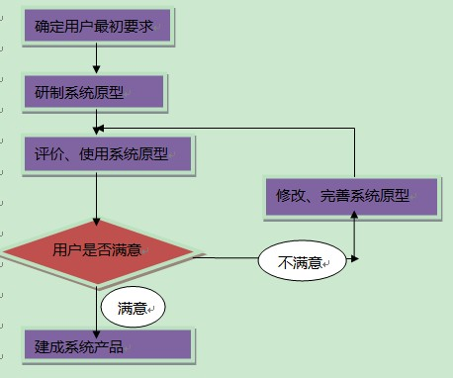
上传资料
Interface Prototype
1.3原型方法的一般过程
在图中已经清楚地描述了原型的处理过程，值得一提的是，原型不仅用于给用户或者最终用户进行评议，同时完全可以在公司内部组织评议，看看我们周围吧，多数程序员对技术的兴趣远远高于对需求的兴趣，因此其对系统的理解并不会比市场人员或者项目经理理解的深多少。这里的公司内部人员角色可以包括很多，系统分析员/程序员自身、项目经理、部门经理、用户代表、领域专家、测试人员等等，不同的角色往往会在其不同立场对系统提出中肯的意见来。
Notes:
在图中已经清楚地描述了原型的处理过程，值得一提的是，原型不仅用于给用户或者最终用户进行评议，同时完全可以在公司内部组织评议，看看我们周围吧，多数程序员对技术的兴趣远远高于对需求的兴趣，因此其对系统的理解并不会比市场人员或者项目经理理解的深多少。这里的公司内部人员角色可以包括很多，系统分析员/程序员自身、项目经理、部门经理、用户代表、领域专家、测试人员等等，不同的角色往往会在其不同立场对系统提出中肯的意见来。

Slide 14
上传资料
Interface Prototype
1.4使用原型方法的相关问题探讨
1 需求收集和分析
搜集需求得到需求说明书，了解软件要做什么，做成什么样，解决用户什么问题。
2 提供原型并进行评价
制定原型开发计划，根据用户需求及不确定的高风险部分进行原型开发，在内部进行原型评价，请客户进行原型评价，以保证确实反映了用户的真正想法。
3 实现需求
当前的软件开发过程常常采用迭代方式进行开发，逐步求精，以降低风险和成本。对迭代的次数，每次迭代的里程碑，要实现的目标，及可提交的成果必须有可验证的清晰的计划。项目管理是一种艺术，迭代规划及里程碑定义都是一种挑战、一种艺术，但项目管理不在本文讨论范围。
4 需求变更
需求变更是正常的，也是难免的，应允许用户和开发团队自身对需求进行变更。变更处理的关键在于跟踪和控制，如何使产生的影响应得到控制，这属于配置管理的内容，也不在本文讨论范围。
Notes:
1 需求收集和分析
搜集需求得到需求说明书，了解软件要做什么，做成什么样，解决用户什么问题。
2 提供原型并进行评价
制定原型开发计划，根据用户需求及不确定的高风险部分进行原型开发，在内部进行原型评价，请客户进行原型评价，以保证确实反映了用户的真正想法。
3 实现需求
当前的软件开发过程常常采用迭代方式进行开发，逐步求精，以降低风险和成本。对迭代的次数，每次迭代的里程碑，要实现的目标，及可提交的成果必须有可验证的清晰的计划。项目管理是一种艺术，迭代规划及里程碑定义都是一种挑战、一种艺术，但项目管理不在本文讨论范围。
4 需求变更
需求变更是正常的，也是难免的，应允许用户和开发团队自身对需求进行变更。变更处理的关键在于跟踪和控制，如何使产生的影响应得到控制，这属于配置管理的内容，也不在本文讨论范围。

Slide 15
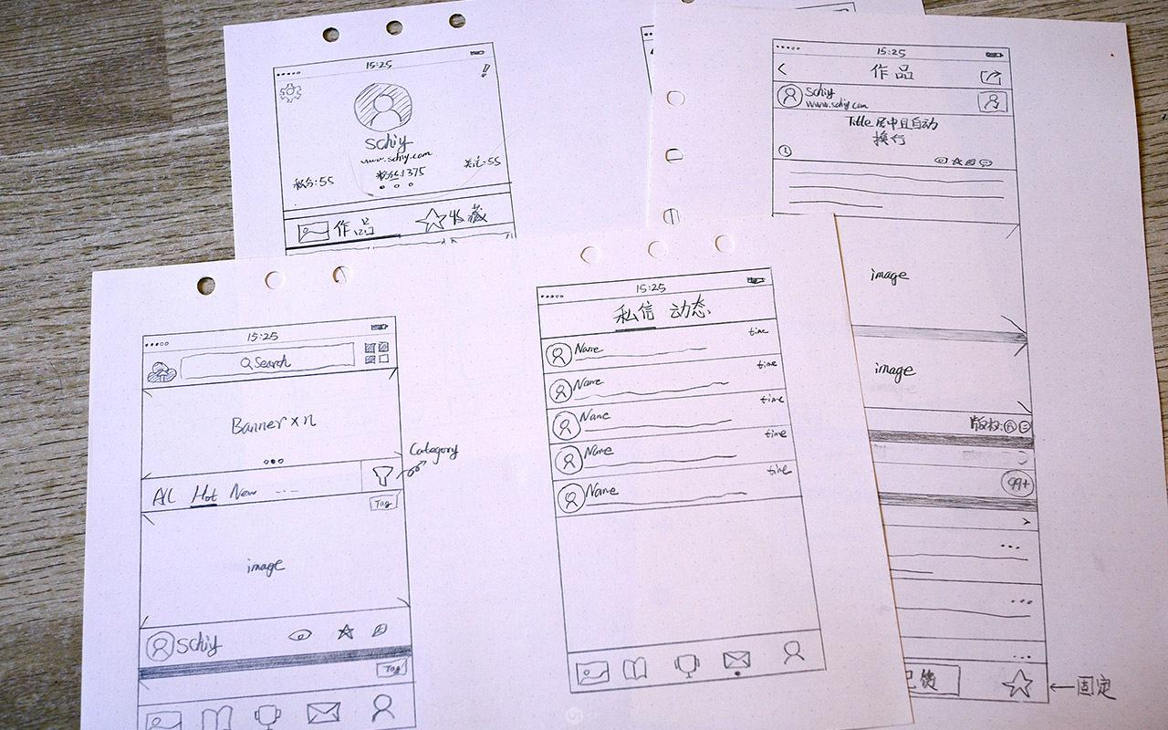
上传资料
Interface Prototype
1.5.1 草图
草图原型，可以称为纸面原型，能描述产品的大概，记录瞬间的灵感。
Notes:
草图原型，可以称为纸面原型，能描述产品的大概，记录瞬间的灵感。
缺点 除了作画者 其他人难以理解充分，不适合向客户展示

Slide 16
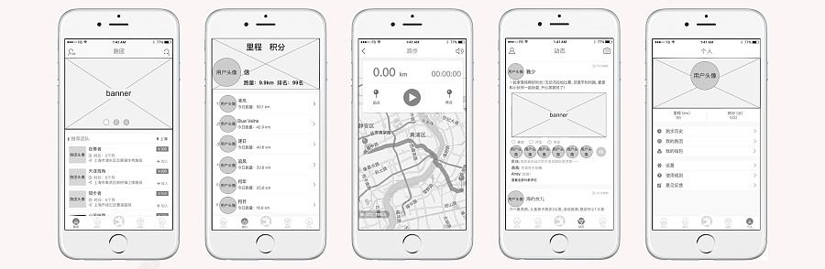
上传资料
Interface Prototype
1.5.2 低保真原型
低保真原型是根据需求或者草图模型，利用相关设计工具制作的简单软件原型
Notes:
低保真原型是根据需求或者草图模型，利用相关设计工具制作的简单软件原型
缺点 美观和交互性上还有所欠缺
优 快速构建产品大致的结构，提供基本的交互效果，是团队成员间有效的沟通方式。

Slide 17
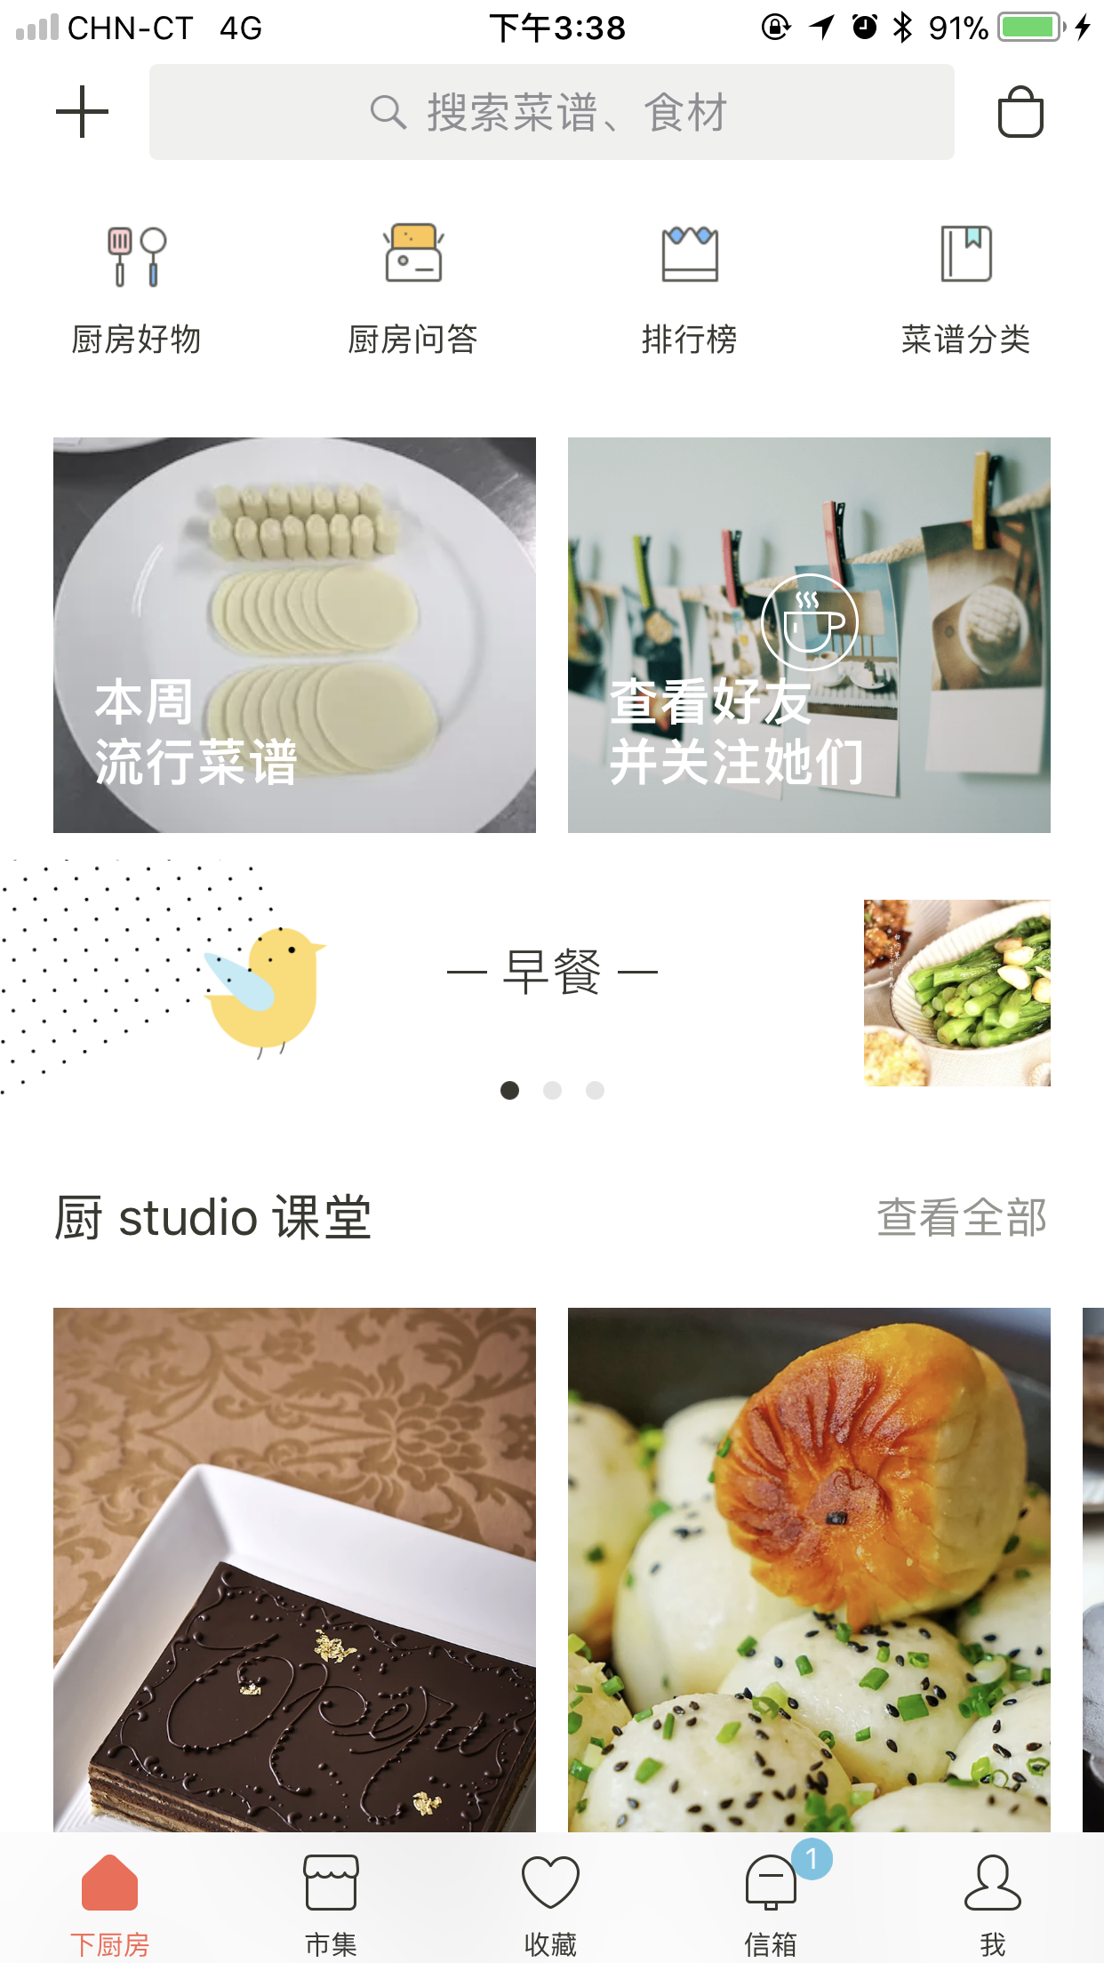
上传资料
Interface Prototype
1.5.3 高保真原型
高保真产品原型，则是高功能性、高互动性的原型设计，是忠实展示产品功能、界面元素、功能流程的一种表现手段。原型图中无论是功能模块的大小，还是文案设计甚至是所用的图标、图例、交互动作，都使用真实素材，或者说和最终UI设计师的产出非常接近，就算是高保真产品原型了。
Notes:
高保真产品原型，则是高功能性、高互动性的原型设计，是忠实展示产品功能、界面元素、功能流程的一种表现手段。原型图中无论是功能模块的大小，还是文案设计甚至是所用的图标、图例、交互动作，都使用真实素材，或者说和最终UI设计师的产出非常接近，就算是高保真产品原型了。
高保真的好处：便于梳理产品细节：制作高保真原型的过程中可以让产品经理提前发现产品潜藏的各种问题，提前处理风险。更容易让其他成员了解产品设计：有时候简单的线框图无法让别人想象出你要做的事情，也不清楚你要放的是哪几个字段，而高保真原型就可以。相对而言，劣势就是制作周期比较漫长，涉及到产品流程的修改，那基本原型就得回炉重造一遍

Slide 18
2 WEB界面设计基本原则

Slide 19
UI Basic Principle
2.1 WEB界面设计原则
别让用户思考
客户使用Web的实际情况
视觉设计的主要法则
关于“无需思考”的选择
省略不必要的文字
优秀导航设计
Notes:
别让用户思考
客户使用Web的实际情况
视觉设计的主要法则
关于“无需思考”的选择
省略不必要的文字
最近在读Steve Krug的Don’t Make Me Think，本文基本是自己的读书笔记，拿出来做下总结和大家分享一下。
本书的核心和主要内容很简单，就是书名：Don’t Make Me Think（别让我思考），今天的主要内容是介绍Web设计的主要指导原则：
以下原则主要用在开放性的门户网站中，这类网站中用户流量较大，且用户注意力极容易被分散，这时一个Web页面的瞬间识别性直接关系到用户转化率，也就显得尤为重要；
而对一些比较专业的或指定性的网站，政府网站等，用户面临缺少其他选择，网站缺少替代性的情况，以下原则可能没有前者这么性命攸关，但也同样具有相当的指导意义。

Slide 20
上传资料
UI Basic Principle
2.1 别让用户思考
一个优秀的网站一定是简明易懂的，所谓简明易懂是指：一个互联网的门外汉第一眼看到页面也能迅速分别出每一块布局是什么内容（导航，促销，搜索，等等），而没有丝毫的迟疑和困惑。这一原则甚至比功能的全面性和完整性还要重要。
而强迫用户思考的地方主要有以下四种情况：
1、杂乱的网站排版：
2、复杂/专业的标题/按钮名字：
3、按钮的可点击性：
4、各种筛选、分类条件：
Notes:
一个优秀的网站一定是简明易懂的，所谓简明易懂是指：一个互联网的门外汉第一眼看到页面也能迅速分别出每一块布局是什么内容（导航，促销，搜索，等等），而没有丝毫的迟疑和困惑。这一原则甚至比功能的全面性和完整性还要重要。
而强迫用户思考的地方主要有以下四种情况：
1、杂乱的网站排版：
2、复杂/专业的标题/按钮名字：
3、按钮的可点击性：
4、各种筛选、分类条件：

Slide 21
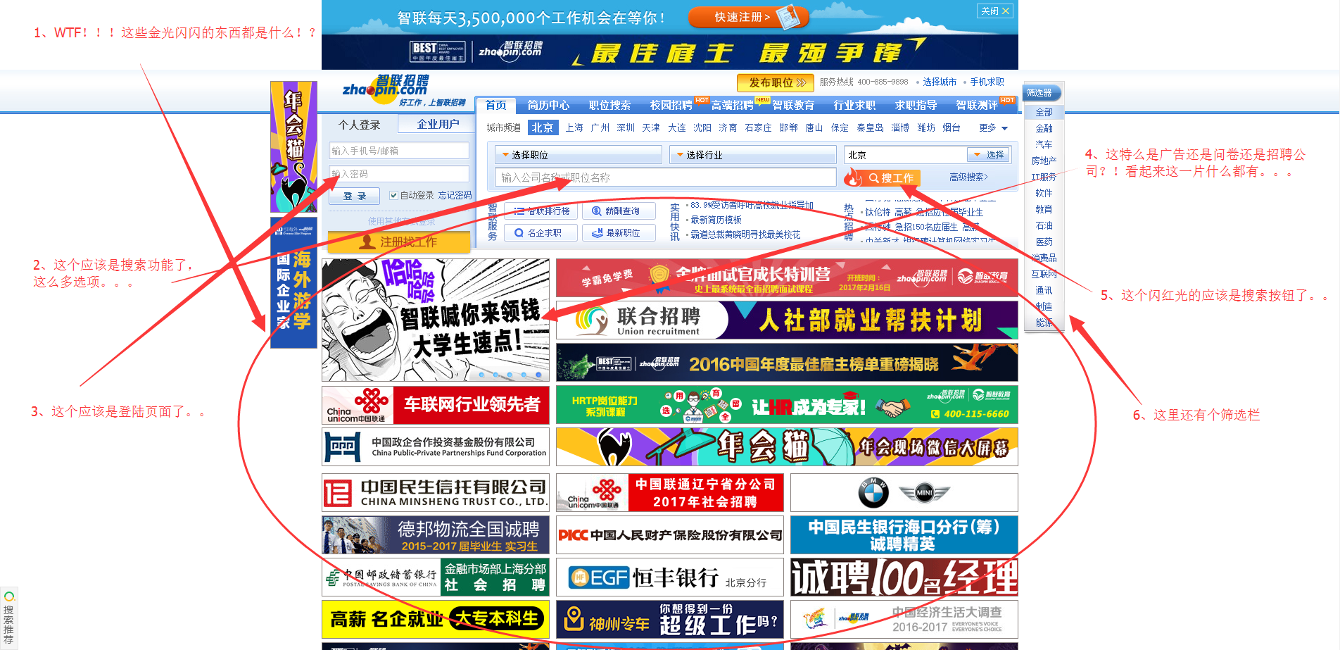
上传资料
UI Basic Principle
2.1.1 杂乱的网站排版
Notes:
这一点是重中之重，也是对用户感官影响最大的方面；一个良好的排版可以迅速抓住浏览者的兴趣并获取用户好感，而一个糟糕的网站往往。。。算了，举栗子：
同样都是招聘信息网站，有的给人第一感受是这样的：

Slide 22
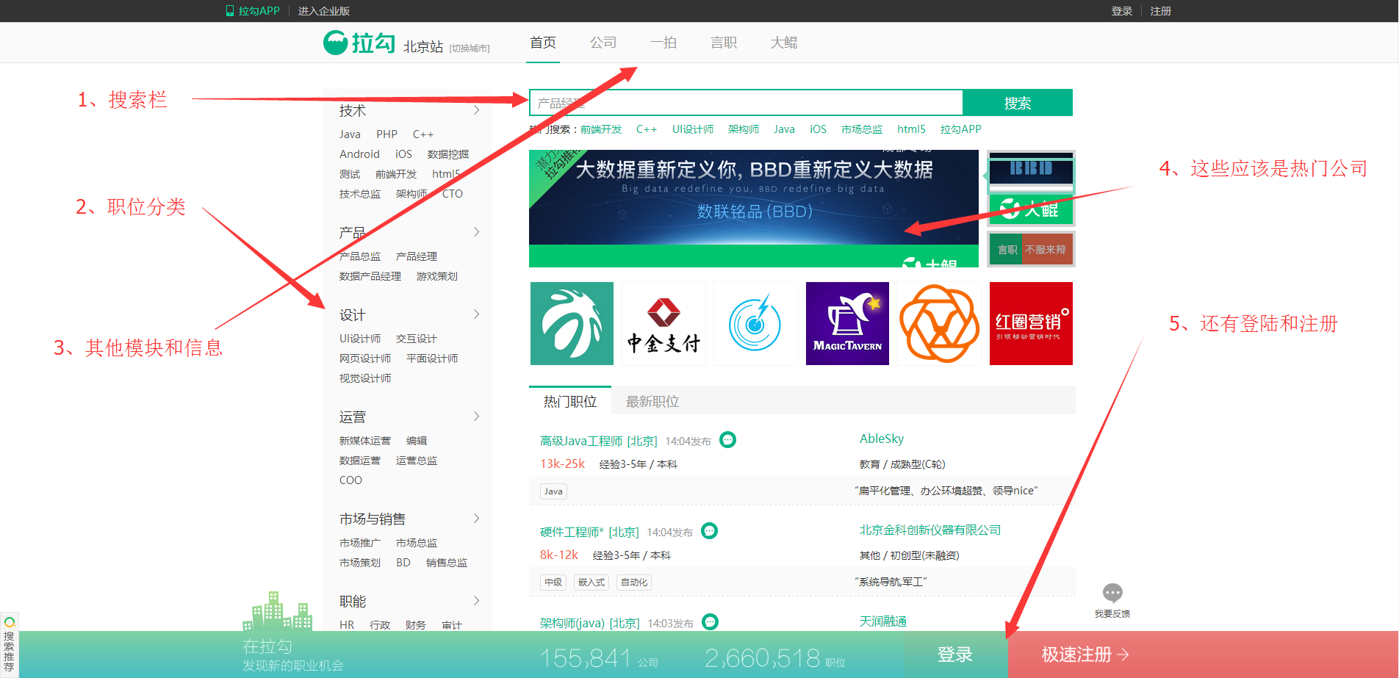
上传资料
UI Basic Principle
2.1.1 杂乱的网站排版
Notes:
各位看官在进入主页的0.5秒内两个网站就高下立判
清楚的视觉层次

Slide 23
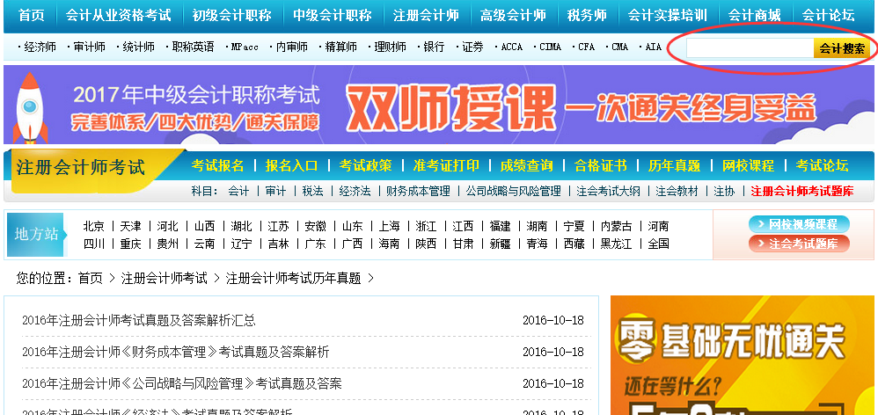
上传资料
UI Basic Principle
2.1.2复杂/专业的标题/按钮名字
Notes:
有歧义的按钮文字往往会让用户注意力停顿或有所疑惑，这些都可能造成不必要的注意力分散和用户流失：

Slide 24
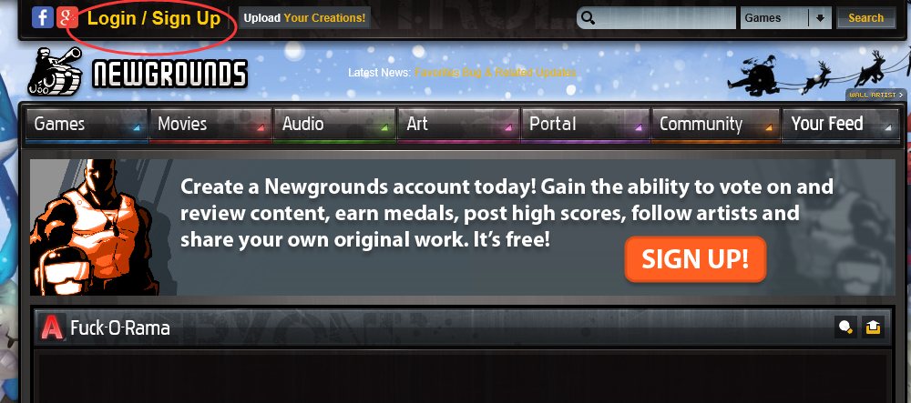
上传资料
UI Basic Principle
2.1.3 按钮的可点击性
Notes:
如下图虽然明确的写明了“Login/Sign Up”，我还是会迟疑一下：这是个按钮么？能点击么？然后需要将鼠标移上去才能确定：这是我想要的登陆按钮；

Slide 25
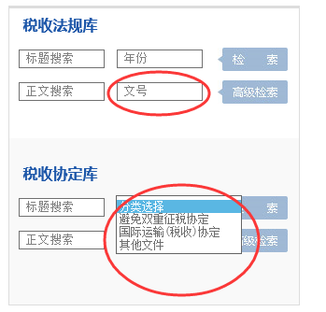
上传资料
UI Basic Principle
2.1.3 各种筛选、分类条件
Notes:
这类问题，常见于各政府机构老旧网站中，运营者往往较少考虑用户的体验和上手难度

Slide 26
上传资料
UI Basic Principle
2.2客户使用Web的实际情况
1、扫描
用户通常不是在阅读页面而是在扫描页面；Krug给出了三个解释：
用户总是处在忙碌中——不想耽误太多时间浏览；
用户知道自己不必浏览所有内容—— 没人会在乎那些细枝末节；
人们都习惯一目十行——本能；
所以，综上所述，用户在面对一个大面积的网页时往往数秒钟内就浏览完毕，这时人们往往容易注意到放显示比较明显的位置（大字号，加粗，突出颜色等）或者容易引起注意力的关键词上。
Notes:
用户通常不是在阅读页面而是在扫描页面；Krug给出了三个解释：
用户总是处在忙碌中——不想耽误太多时间浏览；
用户知道自己不必浏览所有内容——胡care；
人们都习惯一目十行——本能；
所以，综上所述，用户在面对一个大面积的网页时往往数秒钟内就浏览完毕，这时人们往往容易注意到放显示比较明显的位置（大字号，加粗，突出颜色等）或者容易引起注意力的关键词上（”免费”，”优惠”，”美女”，自己的名字等）。

Slide 27
上传资料
UI Basic Principle
2.2客户使用Web的实际情况
2、满意即可
“满意即可”和“最优选择”相对，意思是用户往往不会浏览完页面所有内容后才综合做出最终选择，而是看到有一个差不多（相对满意）的选项就会先行选择。而原因和以上类似：
用户总是处在忙碌中
选错了也无所谓
权衡选择并不一定会更优
猜测未知的选择更有意思
Notes:
2、满意即可
“满意即可”和“最优选择”相对，意思是用户往往不会浏览完页面所有内容后才综合做出最终选择，而是看到有一个差不多（相对满意）的选项就会先行选择。而原因和以上类似：
用户总是处在忙碌中
选错了也无所谓
权衡选择并不一定会更优
猜测未知的选择更有意思

Slide 28
上传资料
UI Basic Principle
2.2客户使用Web的实际情况
3、勉强应付
这一条的意思是说，绝大多数用户并不会耐心的去试探你的所有功能；换个意思说，就是用户其实是在按自己的方式（而非你设计的方式）来使用你的产品。Krug在此总结了两点原因：
这对用户来说不重要
用户容易满足在自己的使用方式中
比如生活中，基本没有多少人会在买了新的电器后仔细阅读说明书，而是自己摸索，并按自己找到的方式来使用（即便很可能是错的）。
Notes:
3、勉强应付
这一条的意思是说，绝大多数用户并不会耐心的去试探你的所有功能；换个意思说，就是用户其实是在按自己的方式（而非你设计的方式）来使用你的产品。Krug在此总结了两点原因：
这对用户来说不重要
用户容易满足在自己的使用方式中
比如生活中，基本没有多少人会在买了新的电器后仔细阅读说明书，而是自己摸索，并按自己找到的方式来使用（即便很可能是错的）。

Slide 29
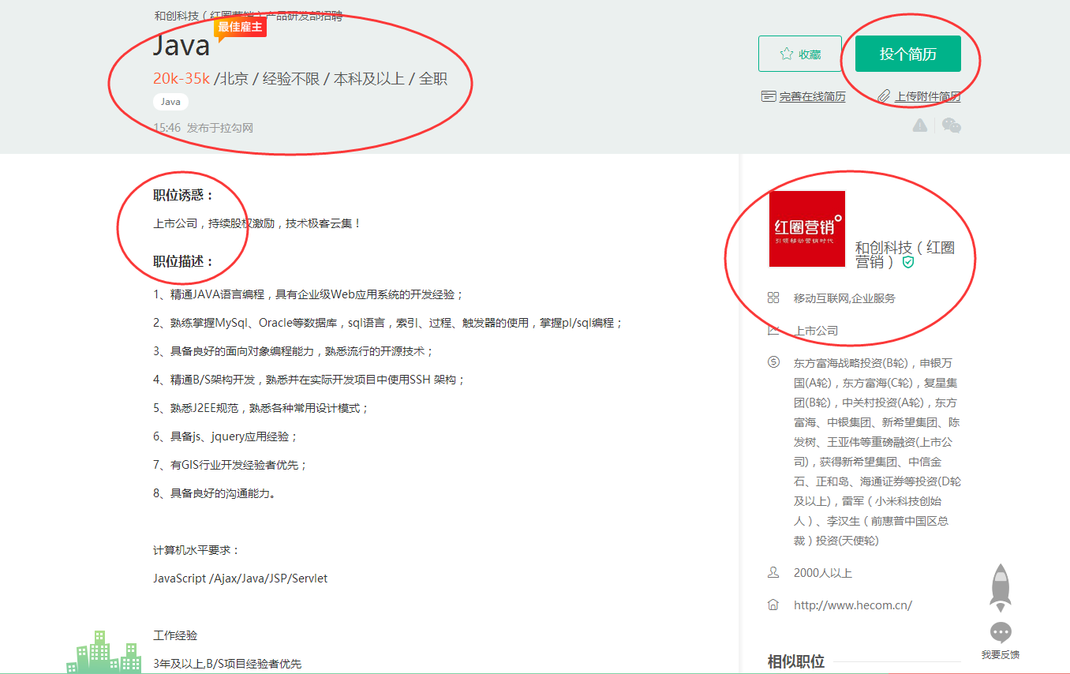
上传资料
UI Basic Principle
2.3 视觉设计的主要法则
1、建立清楚的视觉层次
越重要的部分越突出：职位名称和薪资，公司名称和Logo，职位描述，投个简历等信息分别通过加粗加大字体，颜色突出等方式展示；
Notes:
1、建立清楚的视觉层次
越重要的部分越突出：职位名称和薪资，公司名称和Logo，职位描述，投个简历等信息分别通过加粗加大字体，颜色突出等方式展示；

Slide 30
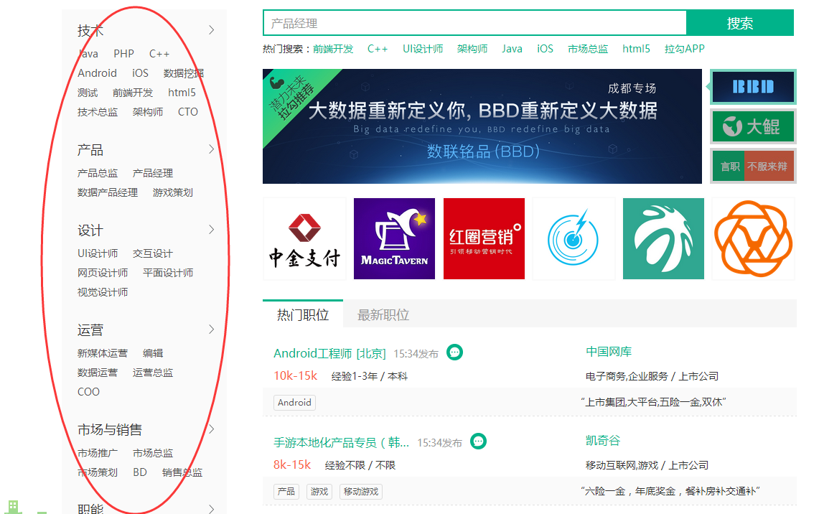
上传资料
UI Basic Principle
2.3 视觉设计的主要法则
逻辑相关的部分视觉也相关：左侧技术，产品，设计等概念并列，展示也并列；
Notes:
逻辑相关的部分视觉也相关：左侧技术，产品，设计等概念并列，展示也并列；

Slide 31
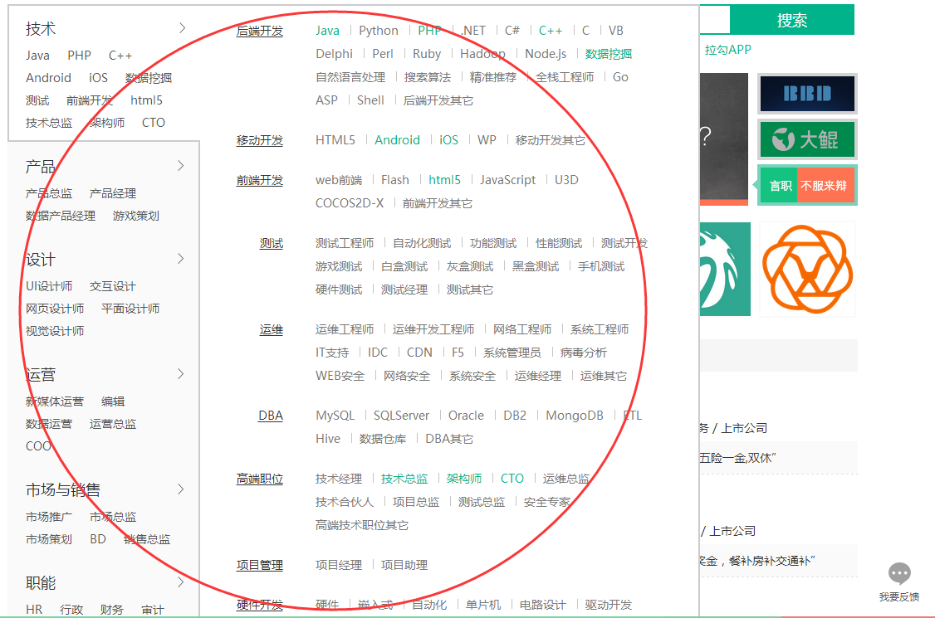
上传资料
UI Basic Principle
2.3 视觉设计的主要法则
逻辑包含的部分视觉嵌套：技术包含后端，移动，前端，测试等，所以后者为前者的二级菜单；
Notes:
逻辑包含的部分视觉嵌套：技术包含后端，移动，前端，测试等，所以后者为前者的二级菜单；

Slide 32
上传资料
UI Basic Principle
2.3 视觉设计的主要法则
2、尽量使用习惯用法
例如字体较大的短语通常是标题，导航栏通常在页面上方或左侧，登录通常在左上或者右上方，新闻版面通常参考报纸排版，等等；
关于习惯性用法有两点值得注意：
它们真的非常有用
设计师通常不愿意用他们（想做出更有“建设性”，更拉风，独树一帜的产品设计）
Notes:
2、尽量使用习惯用法
例如字体较大的短语通常是标题，导航栏通常在页面上方或左侧，登录通常在左上或者右上方，新闻版面通常参考报纸排版，等等；
关于习惯性用法有两点值得注意：
它们真的非常有用
设计师通常不愿意用他们（想做出更有“建设性”，更拉风，独树一帜的产品设计）

Slide 33
上传资料
UI Basic Principle
2.3 视觉设计的主要法则
3、划分明确定义的区域
用户在扫视页面时候能很明确的指出页面的每个不同区域的不同功能，比如“哪些是功能菜单”，“哪些是商品广告”，“哪些是今日头条链接”等等，这样可以让用户很快决定关注页面的哪些区域，或者放心的跳过哪些区域。
Notes:
3、划分明确定义的区域
用户在扫视页面时候能很明确的指出页面的每个不同区域的不同功能，比如“哪些是功能菜单”，“哪些是商品广告”，“哪些是今日头条链接”等等，这样可以让用户很快决定关注页面的哪些区域，或者放心的跳过哪些区域。

Slide 34
上传资料
UI Basic Principle
2.3 视觉设计的主要法则
4、标识可点击的地方
这一点在上文提到过了，无需多讲。
5、降低视觉噪声
视觉噪声的来源主要有两点：
背景噪声：有些界面虽然没有一个地方会造成过分干扰，但是过多细小的噪声同样会让人厌烦。
没有重点的内容
Notes:
4、标识可点击的地方
这一点在上文提到过了，无需多讲。
5、降低视觉噪声
视觉噪声的来源主要有两点：
背景噪声：有些界面虽然没有一个地方会造成过分干扰，但是过多细小的噪声同样会让人厌烦。
没有重点的内容

Slide 35
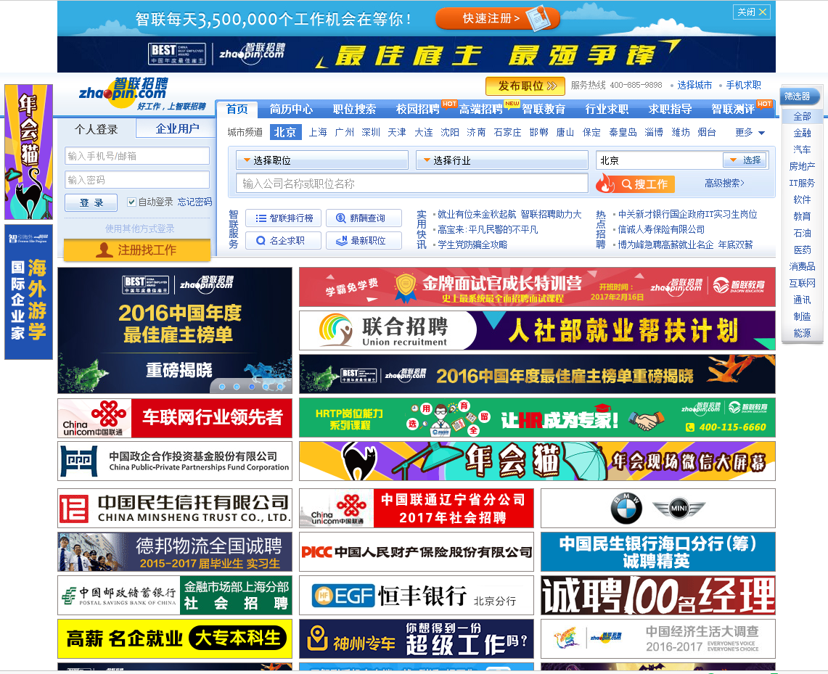
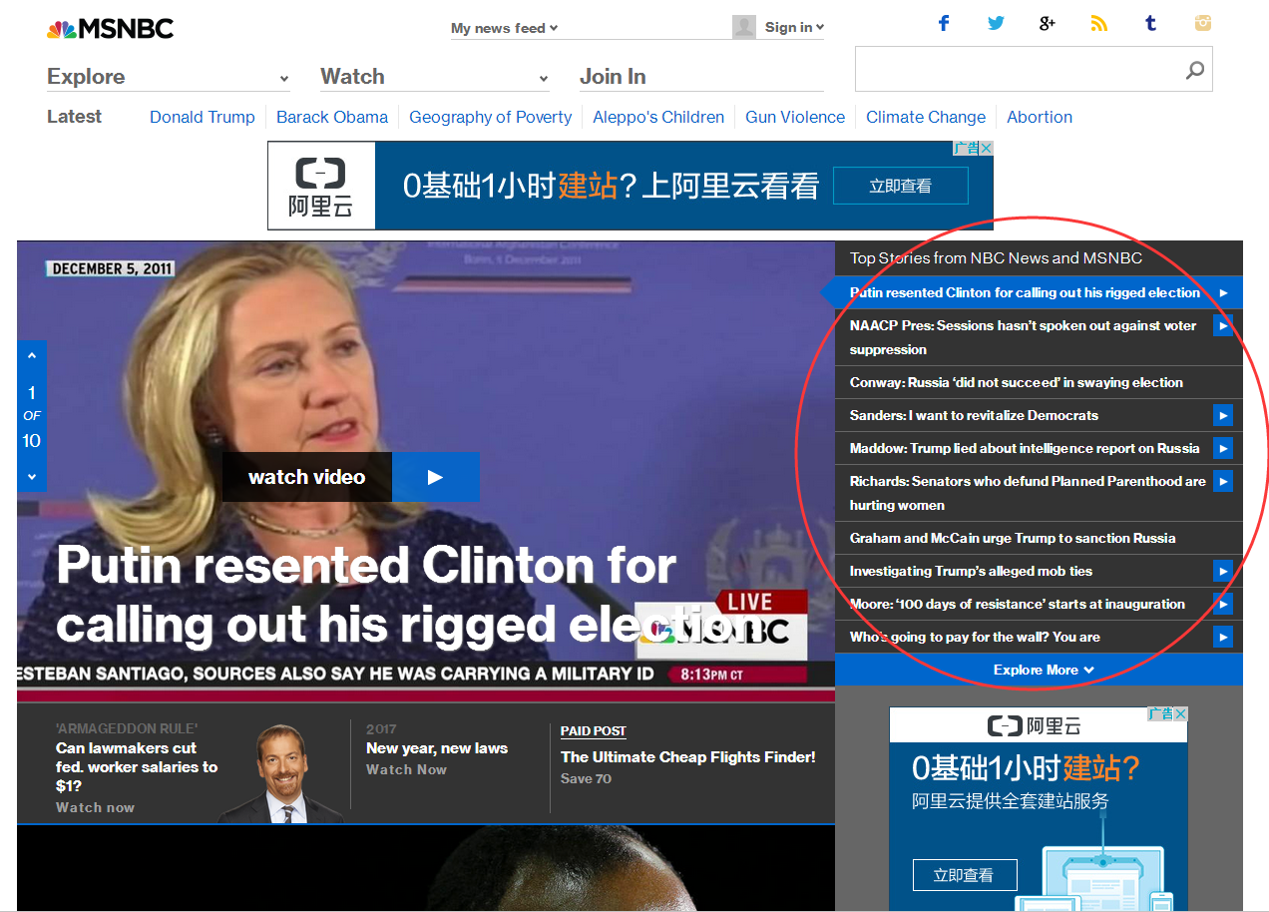
上传资料
UI Basic Principle
2.3 视觉设计的主要法则
Notes:
背景噪声：有些界面虽然没有一个地方会造成过分干扰，但是过多细小的噪声同样会让人厌烦。
没有重点的内容

Slide 36
上传资料
UI Basic Principle
2.4 关于“无需思考”的选择
这里要提一下Krug的第二可用性定律：点击多少次都没关系，只要每次点击都是无需思考，明确无误等的选择。
作者举了一个非常简单易懂的例子：动物，植物，无机物。只要你能接收一下假设：只要一个东西不是动物也不是植物，都属于无机物。那么任意说一种东西，用上面三个标准把它筛选出来几乎都毫不费力。
Notes:
这里要提一下Krug的第二可用性定律：点击多少次都没关系，只要每次点击都是无需思考，明确无误等的选择。
作者举了一个非常简单易懂的例子：动物，植物，无机物。只要你能接收一下假设：只要一个东西不是动物也不是植物，都属于无机物。那么任意说一种东西，用上面三个标准把它筛选出来几乎都毫不费力。

Slide 37
上传资料
UI Basic Principle
2.5 省略不必要的文字
这里Krug提出了第三可用定律：去掉页面上一半的文字，然后把剩下的文字再去掉一半。
这样的好处是显而易见的：降低页面的噪声；让有用的信息更突出；
让页面更简洁，展示更多的内容。
1.欢迎词不需要
欢迎词就像闲聊：而用户更喜欢开门见山。
2.跳过无用的指示说明
比如注册须知，你懂得，没人会细读他们，除非在多次“尝试”失败之前不会，这就够了。
Notes:
这里Krug提出了第三可用定律：去掉页面上一半的文字，然后把剩下的文字再去掉一半。
这样的好处是显而易见的：降低页面的噪声；让有用的信息更突出；
让页面更简洁，展示更多的内容。
1.欢迎词必须被消灭
欢迎词就像闲聊：而用户更喜欢开门见山。
2.指示说明必须被消灭
比如注册须知，你懂得，没人会细读他们，除非在多次“尝试”失败之前不会，这就够了。

Slide 38
3 界面原型制作

Slide 39
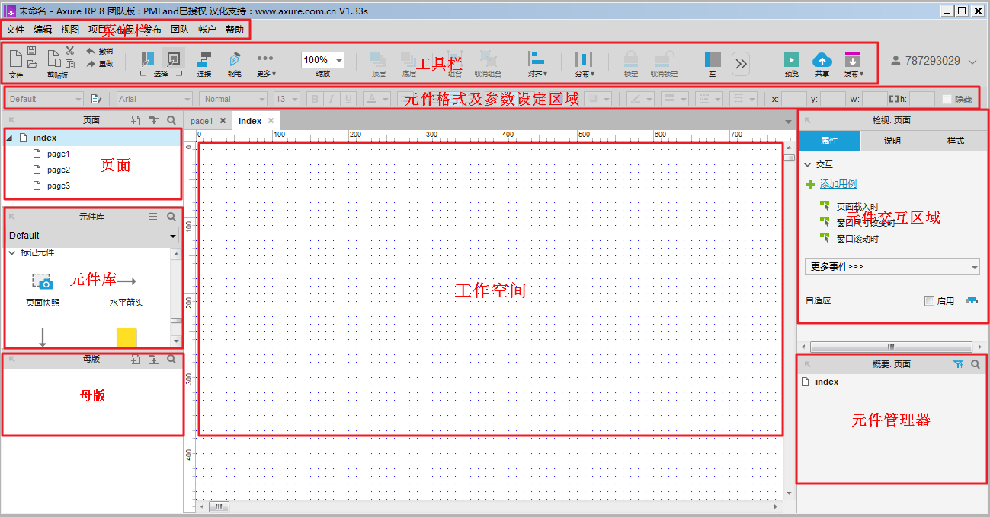
上传资料
Axure RP
3.1 q Axure RP界面简介

Slide 40
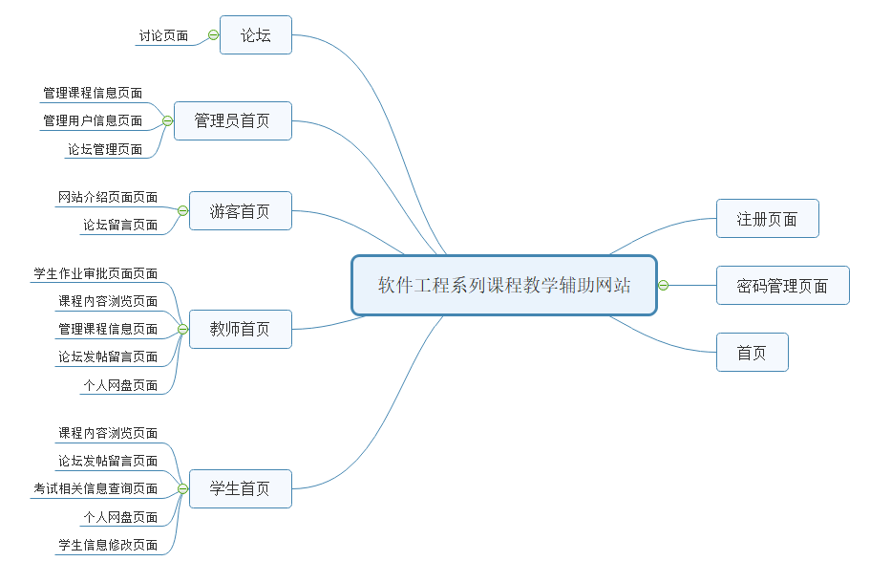
上传资料
Mind Mapping
3.2 思维导图
Notes:
获取用户需求之后，开始分析用户的需求，可以使用思维导图软件来理清用户的需求，产品的各个功能模块逻辑关系。

Slide 41
上传资料
Flow-Process Diagram
3.3 流程图
Notes:
分析用户的需求，分析出用户的使用产品可以完成的主要流程任务，完成这个流程任务每一步是怎么操作的，画出流程图

Slide 42
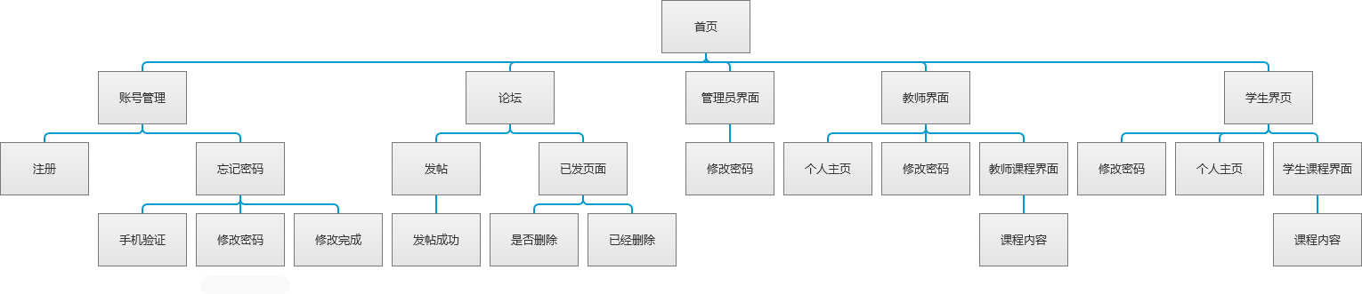
上传资料
Flow-Process Diagram
3.4 信息架构
Notes:
通过需求分析，以及对产品思维导图以及流程图设计，大致可以规划出产品的主要功能点，这些功能点可以形成产品的初步信息架构，可以把架构理解为房子的地基和框架，只有把这些内容确定下来，才可以继续上城建筑。

Slide 43
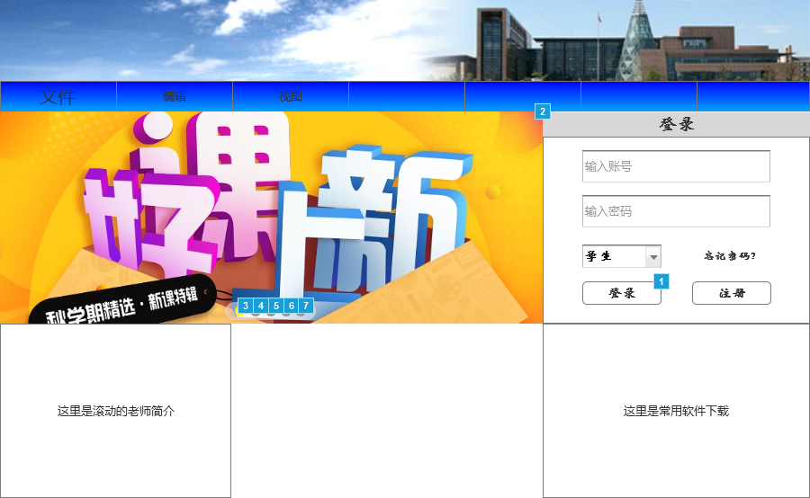
上传资料
Interface Layout
3.5 q确定界面布局设计
综合思维导图和流程图，开始界面布局设计，主要确定以下的内容：
（1）页面布局的的总体的架构。
（2）页面的导航设计。
（3）根据思维导图和流程图规划的内容，细分到具体的页面进行设计，需要对每个内容块的展示进行布局。
然后画出低保真的线框图（内容大纲、信息结构、交互行为）。()()()
(((()(
Notes:
综合思维导图和流程图，开始界面布局设计，主要确定以下的内容：
（1）页面布局的的总体的架构。
（2）页面的导航设计。
（3）根据思维导图和流程图规划的内容，细分到具体的页面进行设计，需要对每个内容块的展示进行布局。

Slide 44
上传资料
Interface Layout
3.6 q高保真原型的视觉设计
Notes:
高保真的产品静态设计图（页面(流程)跳转逻辑和明确的文案设计及释）

Slide 45
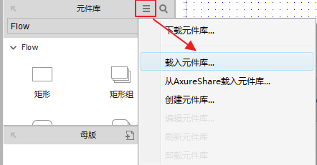
上传资料
Axure RP
3.7 q 载入原件库
1.选择载入元件库命令，找到下载好的元件库
()()()
(((()(

Slide 46
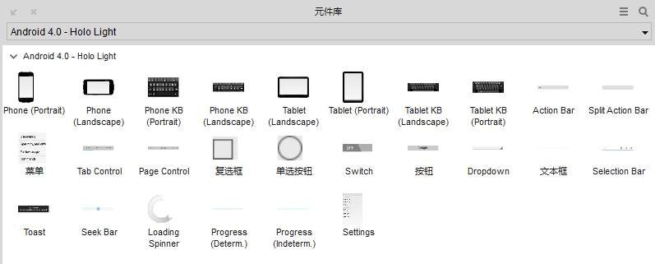
上传资料
Axure RP
3.7 q载入原件库
2.载入到Axure RP 8原型工具里的Andriod元件库
()()()
(((()(

Slide 47
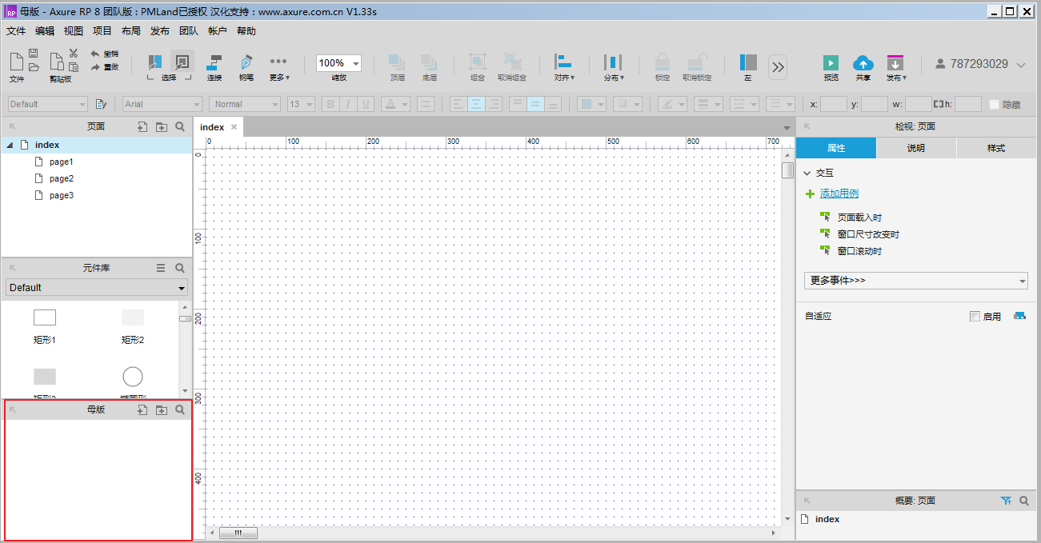
上传资料
Axure RP
3.8 q 母版区域
在原型设计过程中经常会碰到一些常用的功能模块，比如导航条、尾部版权信息是很多页面都会用到的模块。母版就是解决避免重复设计的功能，它可以实现一次设计，其他页面共用的效果，同时也能解决在母版一次修改，其他页面会同步更新的效果。大大避免了做重复的功能，会提高原型设计的效率，也会使原型易于管理与维护。
()()()
(((()(
Notes:
在原型设计过程中经常会碰到一些常用的功能模块，比如导航条、尾部版权信息是很多页面都会用到的模块。母版就是解决避免重复设计的功能，它可以实现一次设计，其他页面共用的效果，同时也能解决在母版一次修改，其他页面会同步更新的效果。大大避免了做重复的功能，会提高原型设计的效率，也会使原型易于管理与维护。

Slide 48
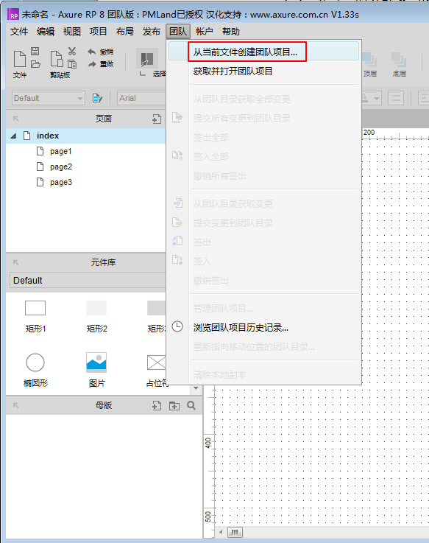
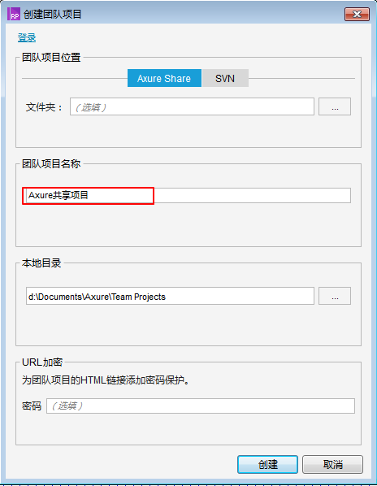
上传资料
Axure RP
3.9 q创建共享项目
1.单击“团队”菜单，在弹出联级菜单中单击“从当前文件创建团队项目”命令，输入团队项目的名称“Axure共享项目”
()()()
(((()(
Notes:
Axure原型制作过程中，需要多人协同制作时，这时需要建立一个共享项目，大家对这一个项目进行协同开发。就像软件开发过程中常用到SVN、VSS等版本控制软件一样，同样支持多人协作共同开发。

Slide 49
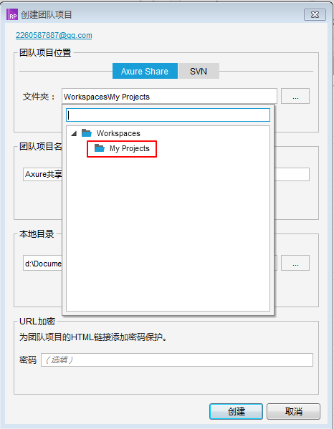
上传资料
Axure RP
3.9 q创建共享项目
2.择团队项目目录，选择的文件夹必须是共享文件夹，否则其他团队成员无法获取到共享项目。选择共享文件夹“My Projects”
()()()
(((()(

Slide 50
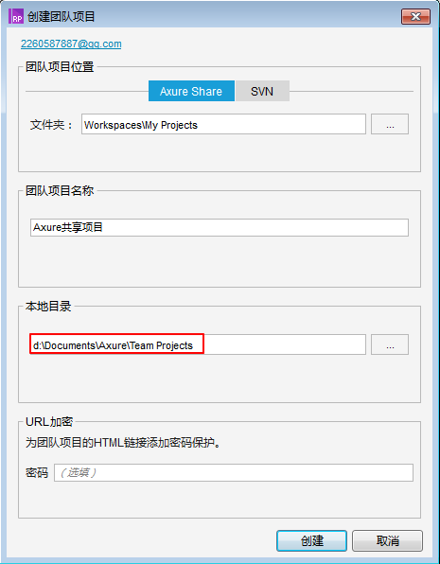
上传资料
Axure RP
3.9 q创建共享项目
3.选择本地存放的Axure项目副本的本地路径，默认会加载一个本地目录，可以重新选择本地目录存放
()()()
(((()(

Slide 51
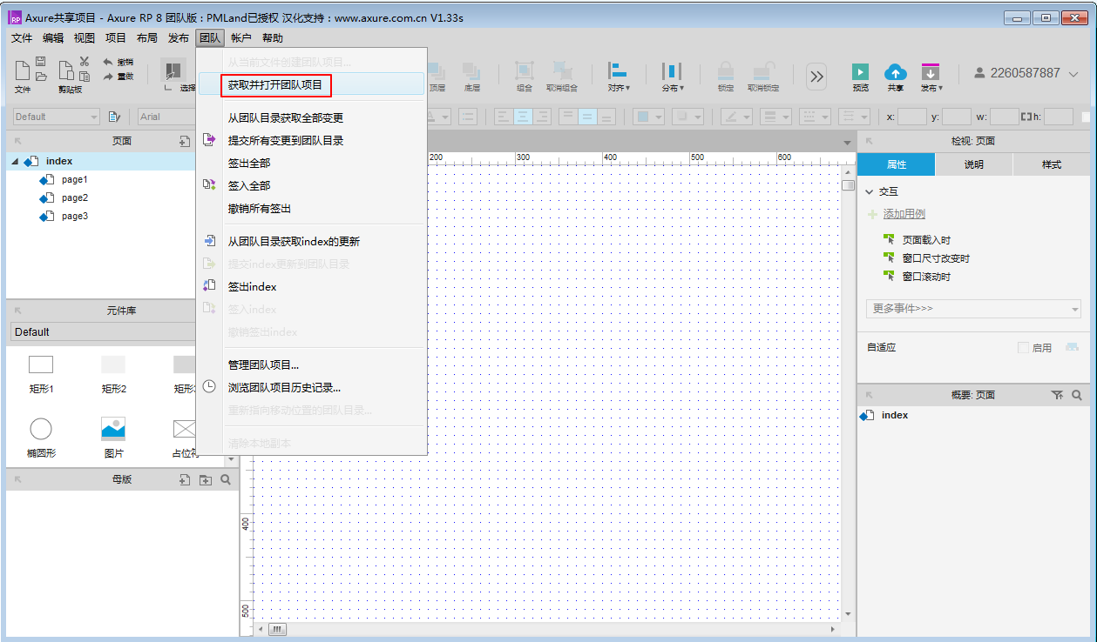
上传资料
Axure RP
3.9 q创建共享项目
4.单击“创建”按钮，完成Axure共享项目创建，创建完成的共享项目，在站点地图的页面上，会有蓝色菱形标记，代表共享项目下的页面
()()()
(((()(

Slide 52
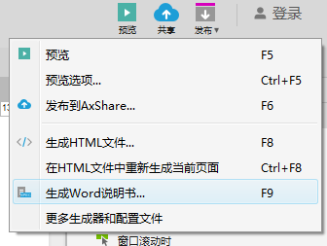
上传资料
Axure RP
3.10 qAxure RP发布功能
qAxure RP除了可以直接把网页生成Html文件，还可以根据我们制作的原型，生成Word说明书。()()()
(((()(

Slide 53
4 问答

Slide 54
-借阅证号
+类别：string
+姓名：string
+性别：string
(Question
提问
1.除了前文介绍的那些工具你还知道哪些界面原型制作工具？
Solidify
PowerMockup
Antetype
UXPin
QuirkTools
Wireframe.cc
Easel
InVision
Proto.io
POP

Slide 55
-借阅证号
+类别：string
+姓名：string
+性别：string
(Question
提问
2. 为什么我们需要草图？（言之有理即可）
草图原型，可以称为纸面原型，能描述产品的大概，记录瞬间的灵感。

Slide 56
-借阅证号
+类别：string
+姓名：string
+性别：string
(Question
提问
3.高保真原型有什么优点与缺点？（言之有理即可）
高保真的好处：便于梳理产品细节：制作高保真原型的过程中可以让产品经理提前发现产品潜藏的各种问题，提前处理风险。更容易让其他成员了解产品设计：有时候简单的线框图无法让别人想象出你要做的事情，也不清楚你要放的是哪几个字段，而高保真原型就可以。相对而言，劣势就是制作周期比较漫长，涉及到产品流程的修改，那基本原型就得回炉重造一遍

Slide 57
-借阅证号
+类别：string
+姓名：string
+性别：string
(Deployment Diagram
资料
《Axure RP8》原型设计 刘刚著 人民邮电出版社出版
《软件需求（第三版）》 清华大学出版社
《Axure RP8实战手册》 人民邮电出版社
http://blog.csdn.net CSDN论坛

Slide 58
-借阅证号
+类别：string
+姓名：string
+性别：string
(Works
分工
吴思楠：PPT制作、PPT讲解 8.5分
姚天恒：学生教师用例顺序图 8.8分
叶家威：界面原型设计 8.6分
沈舸帆：界面原型设计 8.7分
沈家豪：游客顺序图活动图，管理员用例图活动图 8.7分
汤志东：游客用例图管理员活动图 8.6分

Slide 59
-借阅证号
+类别：string
+姓名：string
+性别：string
谢谢
Thanks

